Slide 1

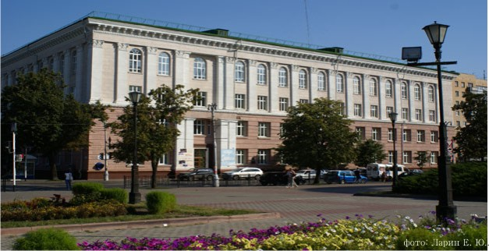
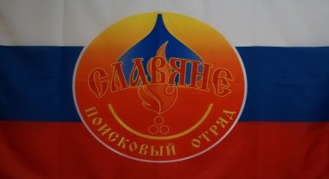
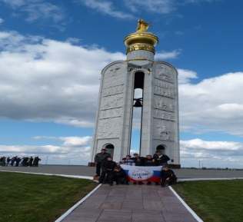
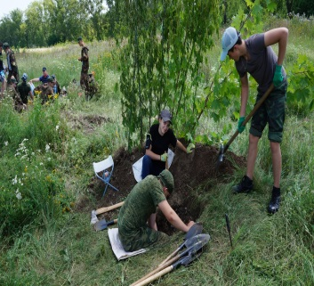
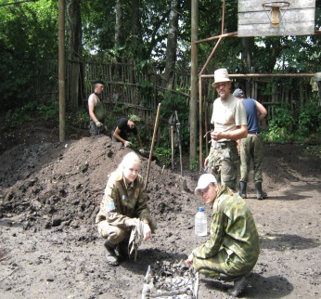
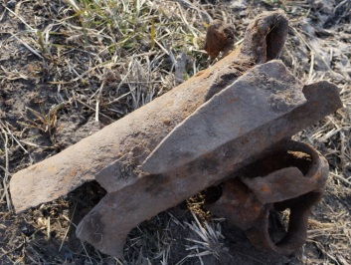
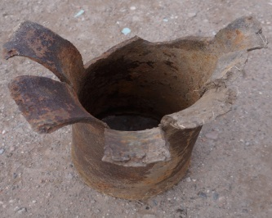
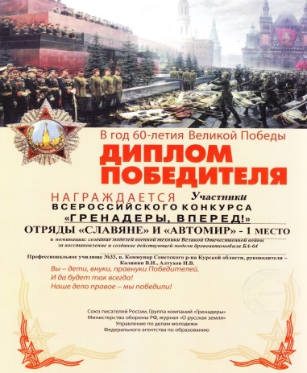
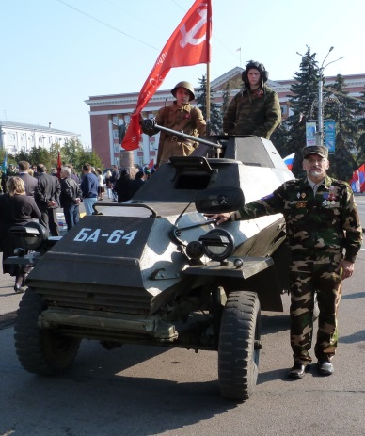
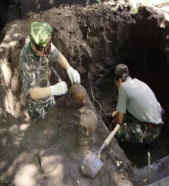
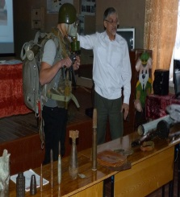
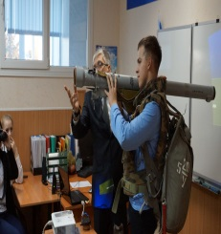
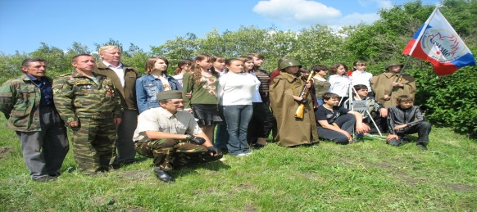
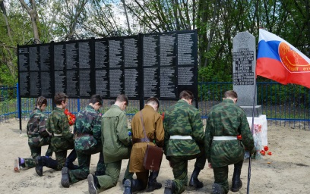
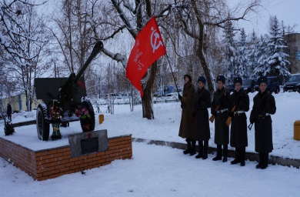
«Поисковая деятельность отряда «Славяне» по увековечению памяти павших защитников Родины в годы Великой Отечественной войны»
Автор доклада: Калинин Виктор Иванович, педагог-организатор, педагог дополнительного образования
МБУ ДО «Дворец пионеров и школьников г. Курска»
Цель и задачи программы - формирование у обучающихся чувства патриотизма, нравственных устоев, мировоззрения и национального самосознания через поисковую деятельность погибших героев Великой Отечественной войны
Обучающие
- приобретение новых знаний по истории Отечества в годы Великой Отечественной войны;
- обучение начальной военной и туристической подготовке, способам выживания в сложных жизненных условиях;
- обучение технологии поиска;
Развивающие
- развитие наблюдательности, памяти, логического мышления;
- психологическая подготовка к выполнению специфической работы поисковика;
формирование умений и навыков по ОБЖ и физической подготовке
Воспитательные
- воспитание у обучающихся чувства патриотизма;
формирование активной гражданской жизненной позиции;
воспитание серьезного отношения к поисковой деятельности
.
ПРОГРАММА «СЛАВЯНЕ»
для обучающихся 14–18 лет представляет собой образовательную систему, связанную с изучением истории Курского края в годы Великой Отечественной войны и практической поисковой работой.
Реализация программы способствует сплочению детского коллектива, повышению образовательного и культурного уровня, в ходе реализации программы осуществляется проведение полевых выходов, профильных сборов, специализированных тренировок, способствует здоровому образу жизни
ФОРМЫ И ВИДЫ ДЕЯТЕЛЬНОСТИ ПОИСКОВОГО ОТРЯДА «СЛАВЯНЕ»
Участие: во «Всероссийской Вахте Памяти» в Курской области (весна, лето);
- в создании Книги Памяти Курской области;
составление летописи поискового движения России;
Проведение поисковых работ на территории Курской области:
- поднятие и захоронение останков солдат, оставленных на полях боев во время Великой Отечественной войны;
- поиск семей и поддерживание отношений с ними;
- ухаживание за могилами, обелисками, памятными знаками;
Исследовательская работа: в Курском государственном архиве,
- на сайте Министерства обороны Российской Федерации;
- изучение исторических событий войны,
- выявление забытых и неучтенных захоронений погибших воинов, расстрелянных мирных граждан,
- установление имен и судеб родственников погибших;
- сбор и оформление исторической информации;
- передача информации в государственные музеи Курской области;
Просветительская работа:
проведение встреч, мероприятий по материалам поисковой работы на основе созданных выставок, презентаций-

